Slide 1
AI/SW교육 강사 우선 배치 지역 및 학교 선정
TEAM0

Slide 2
목차
01. 추진 개요
02. 진행과정
03. 분석결과
04. 참고
문제인식
프로젝트 목표
진행 방향
데이터 수집 및 전처리
지역선정
학교선정
강사 배치 추천
시각화
문제점과 해결방안
Q&A

Slide 3
추진 개요

Slide 4
추진 개요
문제 인식
인공지능 기술에서 뒤쳐지고있는 한국
국가별 인공지능 특허 현황
주요 국가별 AI 인력 현황
기타
5
2만8536
한국
3%
1만8232
1만7384
일본
15
EU
10
미국
47
9441
6395
중국
19
3117
2664명
미국 중국 인도 독일 프랑스 일본 한국

Slide 5
추진 개요
문제 인식
2021년부터 인공지능 교육 선도 학교를 본격 운영,
우수 인공지능 교육 사례 발굴·확산 추진

Slide 6
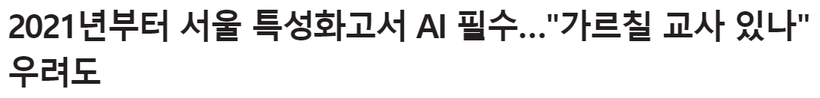
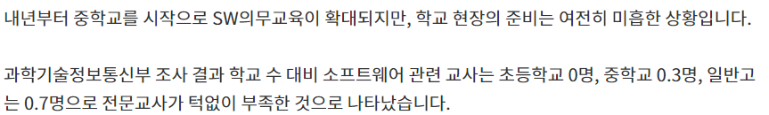
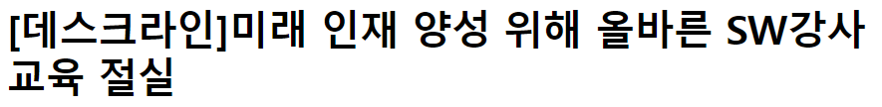
추진 개요
문제 인식
효율적인 AI/SW 강사 배치가 필요하다.
그러나

Slide 7
추진 개요
프로젝트 목표
AI/SW 교강사의 효율적 배치를 위한
우선 배치 학교, 지역 선정을 추천하는 프로젝트를 기획

Slide 8
진행 일정 및 절차
지역별 데이터 병합
가중치 곱/군집화
정규화
우선 지역,학교 선별/시각화
데이터 수집
데이터 전처리
데이터 분석
8/27~
9/1~
설문조사 진행
설문 조사

Slide 9
진행과정

Slide 10
진행과정
특정 지역 선정 이유
지역 특성상 신설 학교가 많아
교육 컨텐츠 구축과
교강사가 부족할 것으로 예측
타지역에 비해 적게 선정된
AI/SW교육 선도 학교 수
(91개 학교 중 9곳)
※ SW 교육 선도학교에서는 다양한 소프트웨어 교육 프로그램을 운영하고, 교원·학부모 대상 특강 등을 실시한다

Slide 11
진행과정
분석 방향
1차 분석
지역 선정
2차 분석
학교 선정
분석 결과
효율적 강사 배치 소개
세종 지역 데이터 수집
군집화로 유사한 지역끼리 묶음
각 지역 묶음에 점수 부여
가장 점수가 높은 지역 묶음 선별
1차 분석 지역에 해당되는 학교 대상 데이터 수집
우선순위 점수 부여
가장 점수가 높은 학교 선별
지역 시민 설문 조사 결과 반영
현 AI/SW선도학교운영
계획서를 참고해 학교별
강사 배치 인원 추천
인공지능 교육 우선순위에
영향을 줄 세종 지역 데이터 수집
군집화 유사한 지역 묶음 추출
-지역마다 우선순위 점수 부여
-가장 점수가 높은 지역 선별
-1차 분석 지역에 해당되는 학교 대상 특성데이터 수집
-군집화 실행
-학교마다 우선순위 점수 부여
-가장 점수가 높은 학교 채택

Slide 12
1차 분석
데이터 수집 및 전처리/지역 선정

Slide 13
진행과정
데이터 수집 및 전처리
데이터 추출/병합
세종시 읍면동별 면적/인구 정보
세종시 읍면동별
기초생활수급자 정보
url = 'https://ko.wikipedia.org/wiki/세종특별자치시'
page = requests.get(url)
soup = BeautifulSoup(page.text, 'html.parser')
위키백과에 인구, 면적, 세대의 정보가
담겨있으니 크롤링해 사용
통계청에서 데이터 확보

Slide 14
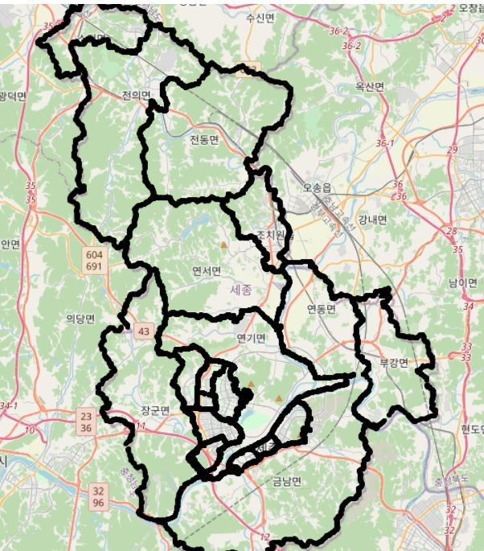
진행과정
데이터 수집 및 전처리
세종시 학교와 학원 위치 정보
세종시 지도 시각화
국토교통부로부터 세종시 행정구역 좌표
.shp, shx, .dbf 파일 확보
json으로 변환하는 사이트를 통해.shp 파일을 .json으로 변환
좌표가 UTM-K 기준으로 나와있어
이를 위,경도로 변환 후 .csv 파일로 저장
시각화

Slide 15
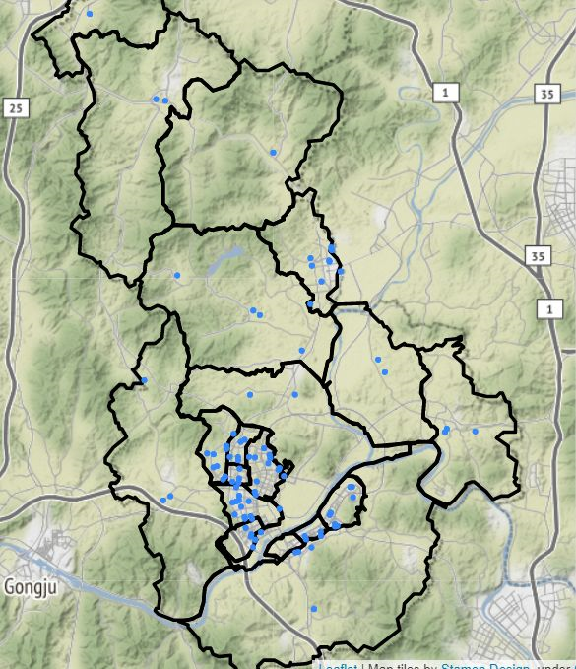
진행과정
데이터 수집 및 전처리
세종특별시 초중고 학교 목록
전국 학교 주소
목록 확보
유치원, 대학교
정보 제거
세종시 초중고 91개의 학교
(학교들의 위경도는 카카오API로 함수를 이용)
시각화

Slide 16
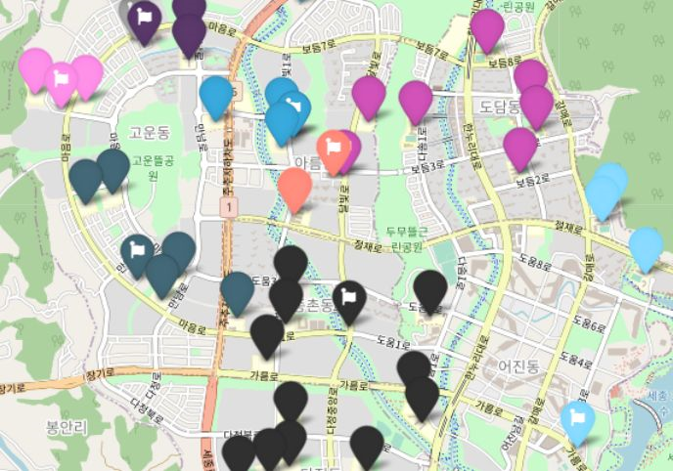
진행과정
데이터 수집 및 전처리
학원을 0부터 20까지 라벨링
KNN을 사용, n_neighbors=1로 학원데이터 훈련
학교 데이터를 넣어 예측 시킨 결과
세종특별시 컴퓨터 학원목록
네이버 지도에
세종시 컴퓨터 학원 정보를 검색, 엑셀에 입력
21곳 학원명 도로명과 지번, 그리고 위경도를 카카오API함수로 가져옴
=학교
=학원

Slide 17
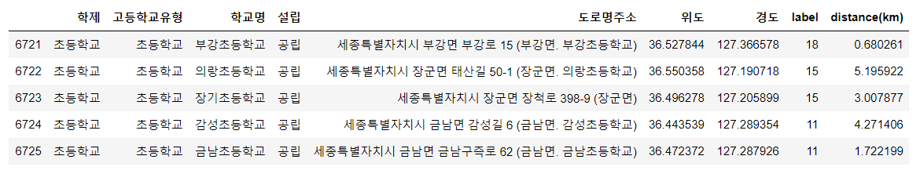
진행과정
학원을 0부터 21까지 라벨링
KNN을 사용, n_neighbors=1로 학원데이터 훈련
학교 데이터를 넣어 예측 시킨 결과
데이터 수집 및 전처리
세종특별시 컴퓨터 학원목록
최종적으로 scipy의 유클리디언 함수로 학원과 학교의 거리를 구함.
네이버 지도에
세종시 컴퓨터 학원 정보를 검색, 엑셀에 입력
21곳 학원명 도로명과 지번, 그리고 위경도를 카카오API함수로 가져옴
=학교
=학원

Slide 18
진행과정
데이터 수집 및 전처리
세종시 지역 데이터 수집
데이터 수집 근거
수집 데이터
기초생활수급자가 많을수록 공교육의 우선순위가 되어야한다.
인구 밀도가 높은 지역일수록 강사 배치 시 효율적이다.
학교 밀도가 높은 지역일수록 강사 배치 시 효율적이다.
사교육 기회가 많을수록 공교육 강사 배치의 우선순위가 떨어진다.
세종 기초생활수급자수 데이터
세종시 읍면동별 인구/면적 데이터
세종시 학교 목록/면적 데이터
세종시 컴퓨터 학원 목록

Slide 19
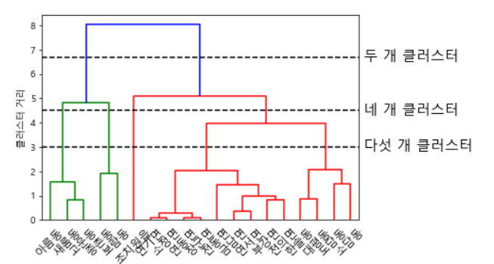
진행과정
데이터 수집 및 전처리
from scipy.cluster.hierarchy import dendrogram, ward
from sklearn.preprocessing import StandardScaler
scaler = StandardScaler()
X = df.drop('읍면행정동',axis=1)
X_scaled = scaler.fit_transform(X)
linkage_array = ward(X_scaled)
dendrogram(linkage_array)
# 두 개와 세 개의 클러스터를 구분하는 커트라인을 표시한다.
ax = plt.gca()
for label in ax.xaxis.get_ticklabels() :
label.set_rotation(45)
plt.xlabel('샘플 번호')
plt.ylabel('클러스터 거리')
비슷한 지역끼리 묶기 위해 군집화 실시

Slide 20
진행과정
지역 선정
0번 군집
1번 군집
2번 군집
3번 군집
4번 군집
고운동
아름동
종촌동
도담동
새롬동
소담동
한솔동
대평동
보람동

Slide 21
진행과정
지역 선정
(기초생활수급자*인구밀도*학교밀도)/학원개수= 강사배치의 우선순위 점수
스케일링 후 곱하고 나눠 군집 내 대상들의 평균
4번 군집
17.7점
2번 군집
보람동
종촌동
조치원읍
7.4점
0번 군집
6.2점
우선 순위 점수가 높은
세 지역 선정
3번 군집
3.6점
1번 군집

Slide 22
2차 분석
학교 선정

Slide 23
진행과정
학교 선정
조치원읍
종촌동
보람동
조치원중학교 포함
8개 학교
종촌중학교 포함
4개 학교
보람초등학교 포함
4개 학교
총 16개 학교 대상 데이터 수집
데이터 수집 근거
수집 데이터
가까운 학원이 주위에 있을 경우 공교육 우선순위에서 밀려난다.
학군은 고려사항에 넣지 않는다.
학생수가 많을수록 강사 배치 시 효율적이다.
초등학교>중학교>고등학교 순으로 우선 순위 부여
세종시 학원 목록 데이터
세종시 학군 데이터
세종시 학교 학생 수 데이터
세종시 학부모 대상 설문조사

Slide 24
진행과정
군집화 결과
학교 선정
0번 군집
1번 군집
2번 군집
종촌초등학교
다빛초등학교
．
．
．
7개 학교
세종고등학교
조치원중학교
．
．
·
6개 학교
보람고등학교
여울초등학교
조치원명동초등학교
3개 학교

Slide 25
진행과정
X_scaled_df = pd.DataFrame(X_scaled,columns = ['학제','학원과의 거리','학군','학생수'])+2
second_df['점수'] = (X_scaled_df['학제']*X_scaled_df['학원과의 거리']*X_scaled_df['학생수'])
second_df
학교 선정
second_df[second_df['군집']==0].drop(['군집','점수'],axis=1)
설문조사 결과 연령대에 따른 AI교육에 대한 관심도
초등>중등>고등
 | 학교명 | 학제 | distance(km) | 학군 | 학생수 | 위도 | 경도 | loc
1 | 조치원대동초등학교 | 초등학교 | 0.885533 | 3 | 869.0 | 36.596511 | 127.293720 | 조치원읍
4 | 종촌초등학교 | 초등학교 | 0.758856 | 12 | 986.0 | 36.503056 | 127.241993 | 종촌동
5 | 다빛초등학교 | 초등학교 | 0.637111 | 12 | 519.0 | 36.500496 | 127.244137 | 종촌동
6 | 보람초등학교 | 초등학교 | 0.829490 | 8 | 1298.0 | 36.479658 | 127.293291 | 보람동
10 | 종촌중학교 | 중학교 | 0.465294 | 12 | 863.0 | 36.502645 | 127.245533 | 종촌동
11 | 보람중학교 | 중학교 | 0.967971 | 8 | 602.0 | 36.477661 | 127.293324 | 보람동
14 | 종촌고등학교 | 고등학교 | 0.481675 | 12 | 789.0 | 36.504619 | 127.245856 | 종촌동
X_scaled_df = pd.DataFrame(X_scaled,columns = ['학제','학원과의 거리','학군','학생수'])+2
second_df['점수'] = (X_scaled_df['학제']*X_scaled_df['학원과의 거리']*X_scaled_df['학생수'])
second_df
AI교육에 대한 관심도 | 잘 알고 있다. | 들어본 적은 있다. | 어느 정도 알고 있다. | 잘 모르겠다.
초등생 | 5 | 12 | 12 | 5
중등생 | 1 | 11 | 4 | 3
고등생 | 1 | 11 | 2 | 0
유치원생 | 0 | 6 | 3 | 2
대학생 | 1 | 6 | 0 | 3
기타 | 1 | 9 | 3 | 1
second_df.groupby('군집')['점수'].agg(['mean','count']).sort_values(by='mean',ascending=False)
군집 | 평균 점수 | 개수
0 | 10.629692 | 7
2 | 7.101084 | 3
1 | 3.547357 | 6

Slide 26
진행과정
{가까운 학원과의 거리*학생수*초(3점)중(2점)고(1점)}
스케일링 후 곱하고 나눠 군집 내 대상들의 평균
학교 선정
0번 군집
10.6점
1번 군집
7.1점
2번 군집

Slide 27
진행과정
강사 배치 우선 학교
학교 선정
종촌고등학교
조치원대동초등학교
종촌초등학교
보람초등학교
다빛초등학교
보람중학교
종촌중학교

Slide 28
강사 배치 추천

Slide 29
진행과정
강사 배치 추천
“방과 후 AI수업을 한다면, 어떤 형태를 선호하십니까?”
(세종시 학부모 81명 대상 설문조사)
1개월 6%
기타 14%
기타 5%
평일 전부15%
4분기35%
1~2시간
42%
격일 3회44%
1시간
44%
주 1회36%
2분기
27%
방과후 편성 됐을 시
선호하는 과목당 교육 기간
선호하는
수업 시간
선호하는
수업 빈도

Slide 30
진행과정
강사 배치 추천
선호하는 기간 동안 격일로 주 1~2시간의 방과후 AI수업
한 학교당 한 명의 강사 배치

Slide 31
진행과정
강사 배치 추천
정규 AI수업을 한다면, 어떤 형태를 선호하십니까?”
1~2개월
4%
기타 6%
1년
40%
5~10시간
32%
5시간 이하
40%
6개월
32%
정규 편성 됐을 시 선호하는 과목당 교육 기간
선호하는 1주동안 교육 시간

Slide 32
진행과정
강사 배치 추천
중,고등학교 정규편성은
설문조사 결과와 현실적인 요건을 고려, 절충해
주 3회를 수업 시수로 가정함
(앞으로 코딩이 각광받겠지만 아직 도입단계로 국영수만큼의 수업시수를 적용하긴 힘듦)

Slide 33
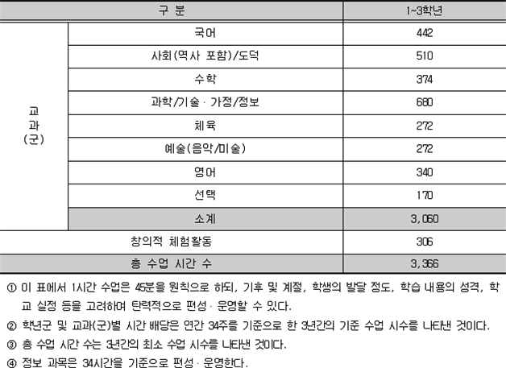
진행과정
강사 배치 추천
중/고등학교 체육 선생 수업 시수가 2.6시간(272/3/34)으로
해당 중,고등학교의 체육교사 수로 적정 인원을 유추할 수 있다.
행정규칙/초·중등학교교육과정/(2017-108,20170106)

Slide 34
진행과정
강사 배치 추천
종촌고등학교 3명
종촌중학교 5명
보람중학교 4명
중/고등학교 체육 선생 수업 시수가 2.6시간(272/3/34)으로
해당 중,고등학교의 체육교사 수로 적정 인원을 유추할 수 있다.
행정규칙/초·중등학교교육과정/(2017-108,20170106)

Slide 35

진행과정
강사 배치 추천
다빛초
초등학교는 SW선도학교인 다빛초등학교의 SW강사 수와 전체 학생 수의 비율을 참고
519:1
(전체 학생 수:SW강사 수)
=대략 500:1의 비율

Slide 36
진행과정
강사 배치 추천
다빛초
조치원대동초등학교 869: 2
종촌초등학교 986:2
보람초등학교 1298: 3
초등학교는 SW선도학교인 다빛초등학교의 SW강사 수와 전체 학생 수의 비율을 참고
519:1
(전체 학생 수:SW강사 수)
=대략 500:1의 비율

Slide 37
분석결과

Slide 38
분석결과
정규 AI/SW 교육 강사 배치
시각화
종촌고등학교
3명
조치원대동초등학교
2명
종촌초등학교
2명
보람초등학교
3명
보람중학교
4명
종촌중학교
5명

Slide 39
분석결과
문제점과 해결방안
1
문제점
인공지능 수업이 도입된 기간이 적어 정확한 교/강사 수 파악 불가함
그러므로 해당 분석의 배치가 얼마나 효율적일지 예상하기 힘듦
또한 컴퓨터 관련 교실이나 교구가 부족함
해결방안
정확한 교원 수를 파악해서 공공데이터로 공유해야
다른 학교들도 인공지능 수업을 도입하는데 도움이 될 것.
교내 컴퓨터실 관련 교구 예산 확보 필요

Slide 40
분석결과
문제점과 해결방안
2
문제점
데이터 수집에 앞서 설문, 예측을 통한 인사이트로 가정을 두고
데이터 수집을 했으나, 설문조사 응답자가 충분하지 않아
해당 가정의 신뢰도가 높지 않음
해결방안
더 충분한 양의 응답자가 필요
학부모 외에도 교사와 학교의 커리큘럼 선호도 조사도 필요

Slide 41
Q&A

Slide 42
참고
수집 데이터
출처
세종시 학원 목록
기초생활 수급자 수
세종시 인구, 면적
세종시 학교 목록
학생 수
세종시 학교와 학원의 거리
학군
학교의 과목 별 강사 수
네이버 지도 '컴퓨터학원' 검색/학원명,주소,(위도,경도는 카카오 API 이용)
통계청 조사/행정구역별 기초수급자 수
위키백과 '세종특별자치시' 페이지 크롤링 (및 주민등록인구 통계 비교)/ 읍면행정동 인구, 면적
교육통계서비스 2019년 하반기 유초중고 학교 주소록/ 세종시 내 학교명, 학제, 주소(학교 위,경도는 카카오 API이용,
네이버 검색 결과를 크롤링
학교데이터와 학원데이터의 위,경도를 이용, scikit-learn의 knn 및
scipy 함수 이용
‘직방’ 학군 데이터/ 중학교 학군->sicit-learn의 knn 이용
학교알리미 – 지역별 공시정보-표시과목별 교원현황(2019년 자료)

Slide 43
감사합니다

